Slide 1
Проект бюджета ВЛАДИМИРОВСКОГО сельского поселения КРАСНОСУЛИНСКОГО РАЙОНА на 2025 год и плановый период 2026 и 2027 годов

Slide 2
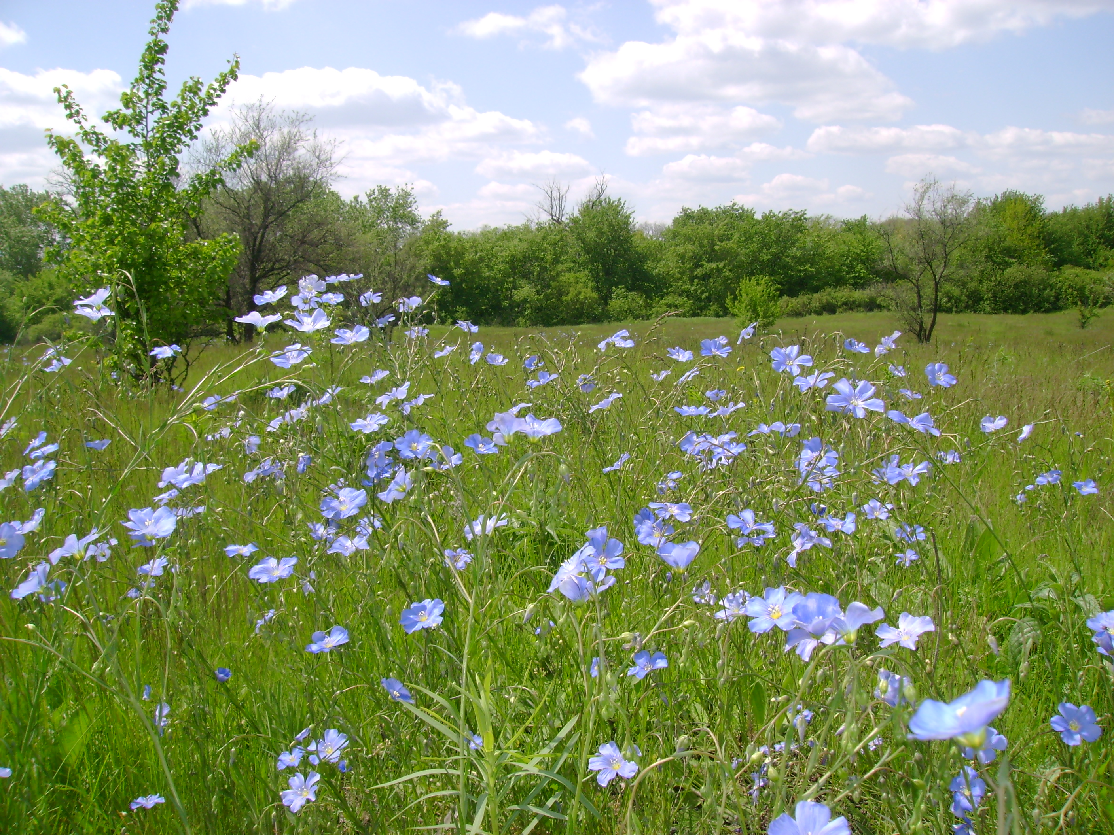
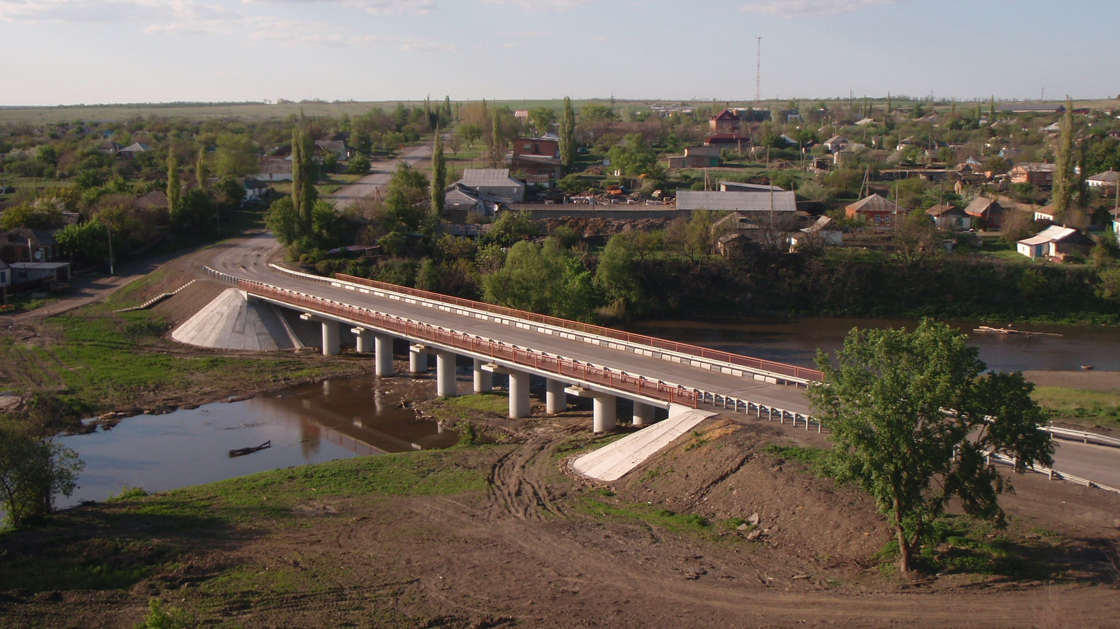
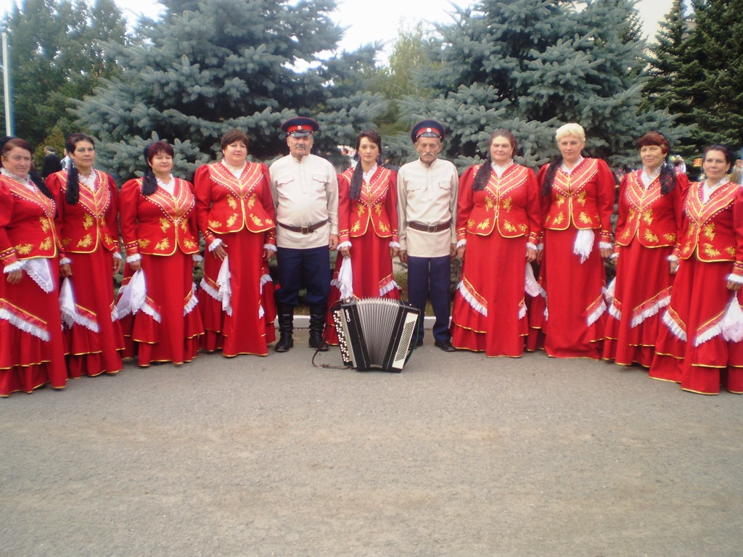
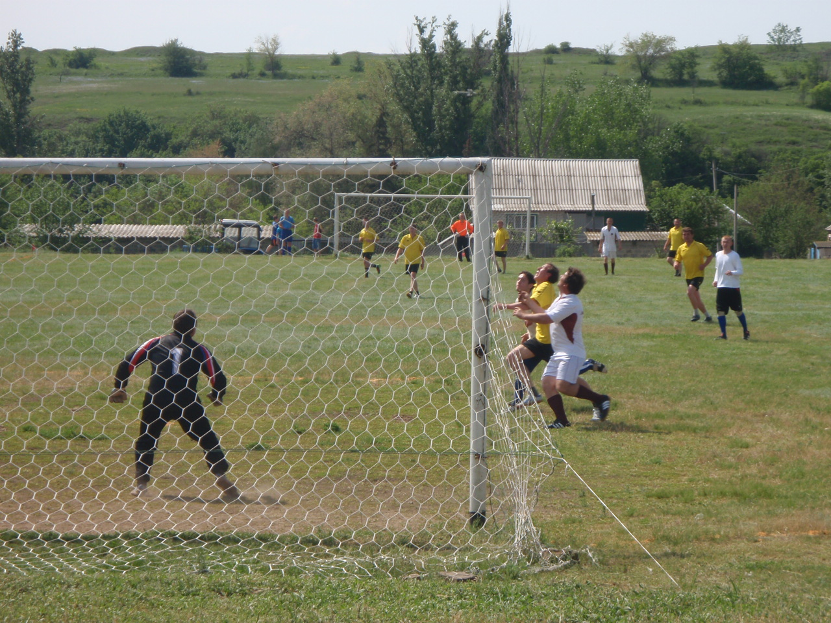

Slide 3
ОСНОВНЫЕ ПАРАМЕТРЫ ПРОЕКТА БЮДЖЕТА ВЛАДИМИРОВСКОГО СЕЛЬСКОГО ПОСЕЛЕНИЯ
КРАСНОСУЛИНСКОГО РАЙОНА НА 2025 год
Доходы бюджета 21 102,8 | Расходы бюджета 21 102,8
Налог на доходы физических лиц 2 760,1 | Общегосударственные вопросы 9 076,4
Земельный налог 5 667,4 | Национальная оборона 400,8 Национальная безопасность и правоохранительная деятельность 24,9
Налог на имущество физических лиц 189,0 | Жилищно-коммунальное хозяйство 2 823,8
Единый сельскохозяйственный налог 353,3 | Образование 21,8
Государственная пошлина 0,0 | Культура, кинематография 8 244,5
Штрафы, санкции, возмещение ущерба 0,5 | Физическая культура и спорт 56,8
Безвозмездные поступления 11 819,4 | Социальная политика 101,6
Доходы от использования имущества, имущества в государственной и муниципальной собственности 313,1 | Национальная экономика 352,2
Notes:
<номер>

Slide 4
ОСНОВНЫЕ ПАРАМЕТРЫ ПРОЕКТА БЮДЖЕТА ВЛАДИМИРОВСКОГО СЕЛЬСКОГО ПОСЕЛЕНИЯ
КРАСНОСУЛИНСКОГО РАЙОНА НА 2026 ГОД
Доходы бюджета 18 212,8 | Расходы бюджета 18 212,8
тыс. рублей
Налог на доходы физических лиц 2 825,9 | Общегосударственные вопросы 10 074,6
Земельный налог 4 700,1 | Национальная безопасность и правоохранительная деятельность 24,9
Налог на имущество физических лиц 189,0 | Национальная оборона 437,5 Жилищно-коммунальное хозяйство 849,5
Единый сельскохозяйственный налог 367,4 | Образование 21,8
Штрафы, санкции, возмещение ущерба 0,5 | Культура, кинематография 6 642,0
Безвозмездные поступления 9 804,3 | Физическая культура и спорт 56,8
Доходы от использования имущества, имущества в 325,6 | Социальная политика 105,7

Slide 5
ОСНОВНЫЕ ПАРАМЕТРЫ ПРОЕКТА БЮДЖЕТА БОЖКОВСКОГО СЕЛЬСКОГО ПОСЕЛЕНИЯ
КРАСНОСУЛИНСКОГО РАЙОНА НА 2027 ГОД
Доходы бюджета 16 876,1 | Расходы бюджета 16 876,1
тыс. рублей
Налог на доходы физических лиц 2 861,9 | Общегосударственные вопросы 10 203,9
Земельный налог 7 123,4 | Национальная безопасность и правоохранительная деятельность 24,9
Налог на имущество физических лиц 189,0 | Жилищно-коммунальное хозяйство 307,0
Единый сельскохозяйственный налог 382,1 | Образование 21,8
Штрафы, санкции, возмещение ущерба 0,5 | Культура, кинематография 6 151,8
Безвозмездные поступления 5 980,4 | Физическая культура и спорт 56,8
Доходы от использования имущества 338,6 | Социальная политика 109,9
Notes:
<номер>

Slide 6

Структура поступления налоговых и неналоговых доходов в бюджет Владимировского сельского поселения Красносулинского района на 2025 год

Slide 7

Структура поступления налоговых и неналоговых доходов в бюджет Владимировского сельского поселения Красносулинского района на 2026 год

Slide 8

Структура поступления налоговых и неналоговых доходов в бюджет Владимировского сельского поселения Красносулинского района на 2027 год

Slide 9

Расходы бюджета Владимировского сельского поселения Красносулинского района
в 2025 году

Slide 10

Расходы бюджета Владимировского сельского поселения Красносулинского района
в 2026 году

Slide 11


Расходы бюджета Владимировского сельского поселения Красносулинского района
в 2027 году

Slide 12
Структура расходов бюджета поселения на 2025 год по муниципальным программам
Всего 42 660,2 тыс. рублей
Муниципальная политика
1298 тыс. рублей
Развитие культуры,
физической культуры и спорта
7 568,3тыс. рублей
Управление муниципальными 5 375,5 тыс. рублей
Защита населения и территории от чрезвычайных ситуаций, обеспечение пожарной безопасности и безопасности людей на водных объектах
27,9 тыс. рублей
Благоустройство территории и жилищно-коммунальное хозяйство
28 982,3 тыс. рублей
Развитие 561,4539,8 тыс. рублей

Slide 13
Структура расходов бюджета поселения на 2026 год по муниципальным программам
Всего 42 660,2 тыс. рублей
Муниципальная политика
1298 тыс. рублей
Развитие культуры,
физической культуры и спорта
7 568,3тыс. рублей
Управление муниципальными 5 375,5 тыс. рублей
Защита населения и территории от чрезвычайных ситуаций, обеспечение пожарной безопасности и безопасности людей на водных объектах
27,9 тыс. рублей
Благоустройство территории и жилищно-коммунальное хозяйство
28 982,3 тыс. рублей
Развитие 561,4539,8 тыс. рублей

Slide 14
Структура расходов бюджета поселения на 2027 год по муниципальным программам.
Всего 14 491,2 тыс. рублей
Муниципальная политика
123,0 тыс. рублей
Развитие культуры,
физической культуры и спорта
6 922,3тыс. рублей
Управление муниципальными финансами
5 326,7 тыс. рублей
Защита населения и территории от чрезвычайных ситуаций, обеспечение пожарной безопасности и безопасности людей на водных объектах
27,9 тыс. рублей
Благоустройство территории и жилищно-коммунальное хозяйство
1 351,5 тыс. рублей
Notes:
<номер>

Slide 15

СПАСИБО ЗА ВНИМАНИЕ

